Slide 1

程序设计导论
2018-2019秋季学期
第九讲
指针（Pointer） - 5
授课教师：范举 副教授
时间：2018年12月24日
Distributed Database Systems

Slide 2
期末复习&考试安排
2014-2016年期末考试试题已上传课程主页（PDF文件），并在友学系统上设置了考试。请同学们留出整块时间完成
注意：所有链表的题目都不做
本周三上机模拟2017年期末试题
本周六上课串讲2016和2017期末试题
下周串讲2014和2015期末试题
期末考试时间：1月7日
程序设计导论

Slide 3
指针习题课
第9.5节
拿出一张纸，写清学号&姓名
答题时请写清题号
请勿参考之前的课件
程序设计导论

Slide 4


指针与取值操作
指针：存储其它变量地址的变量
  Pointer: a variable storing address of another variable
  取值操作符：ampersand ( & )
int main () {
int var; // 声明整型变量
var = 10; // 赋值
int *p; // 声明整型指针
p = &var; // 为指针赋值var地址
}
208
207
p = ?
206
205
204
203
202
var = 10
题目1：参考右图，做以下填空：
1) 指针变量p的取值(value)是（ 200 ）
2) 指针变量p所在的地址(address)是（205）
201
200
程序设计导论

Slide 5
指针与Dereferencing
Dereferencing机制（间接访问）
  使用指针 a) 获取变量的值, b) 修改变量的值
  操作符：asterisk ( * )
int main () {
int var; // 声明整型变量
var = 10; // 赋值
int *p; // 声明整型指针
p = &var; // 为指针赋值var地址
*p = 12; // Dereferencing
}
208
207
p = ?
206
205
204
203
202
var = ?
201
题目2：参考右图，执行完上述代码后：
1) 指针变量p的取值(value)是（ 200 ）
2) 变量var的取值(value)是（ 12 ）
200
程序设计导论

Slide 6
指针与Dereferencing
Dereferencing机制（间接访问）
  使用指针 a) 获取变量的值, b) 修改变量的值
  操作符：asterisk ( * )
int main () {
int var; // 声明整型变量
var = 10; // 赋值
int *p; // 声明整型指针
p = &var; // 为指针赋值var地址
int b = 20;
*p = b; // Dereferencing
}
208
207
p = ?
206
205
204
203
202
var = ?
201
题目3：参考右图，执行完上述代码后：
1) 指针变量p的取值(value)是（ 200 ）
2) 变量var的取值(value)是（ 20 ）
200
程序设计导论

Slide 7
指针的运算
指针可以进行代数和比较运算
  编译器会根据指针的数据类型自动更新地址
  指针操作：加减法，比较大小
int main () {
int var=1025; // 声明整型变量
int *p; // 声明整型指针
p = &var; // 为指针赋值var地址
char *q = (char*) p;
p++;
q++;
}
609-612
q = ?
605-608
p = ?
204
203
00000000
var = 1025
202
00000000
201
00000100
题目4：参考右图，执行完上述代码后：
1) 指针变量p的取值(value)是（ 204 ）
2) 指针变量q的取值(value)是（ 201 ）
200
00000001
程序设计导论

Slide 8
void 指针类型
定义void类型指针，可以指向任何数据类型。
  void类型的指针不能直接做Dereferencing，需要先将它强制类型转化为其它类型的指针
题目5：以下两段代码哪个正确，请选择 ( B )
(A) (B)
int main () {
void *ptr;
*ptr = 'c';
}
int main () {
void *ptr;
char *pch = (char*)ptr;
*pch = 'c';
}

Slide 9
用指针访问数组
指针：用指针访问数组元素
#include <stdio.h>
int main() {
int a[5]={0,1,2,3,4};
char b[3]={’a’,’b’,’c’};
int *p1=NULL;
char *p2=NULL;
p1=&a[1];
p2=&b[2];
p1++;
p2--;
printf("%X %d\n", p1, *p1);
printf("%X %c\n", p2, *p2);
return 0;
}
题目6：参考左图：
假设数组a起始地址0x0bc0；数组b起始地址0x0ccf
写出程序输出
1) 第一行输出为（ 0X0bc8 2 ）
2) 第二行输出为（ 0X0cd0 b ）
程序设计导论

Slide 10
用指针访问数组
用指针访问数组元组
int main( ) {
char *p=NULL;
char s[] = "abcdefgh";
p=s;
while (*p != '\0') {
p++;
}
printf(“字串长度为%d\n”, p-s );
return 0;
}
题目7：编写程序，使用指针来求解字符串的长度，请补充左图所示的2个语句块
程序设计导论

Slide 11
指针数组
概念
  指针数组是指针的数组
  数组单元中存放的是地址，这些地址指向同一种数据类型的变量。
指针数组的定义和初始化
  int ar0[ ]={0,1,2};
  int ar1[ ]={1,2,3};
  int ar2[ ]={2,3,4};
题目8：欲定义指针数组pary，并初始化其三个元素分别为ar0, ar1, ar2，请写出一行C语句实现该功能。
语句为（ int *pary[3]={ar0, ar1, ar2} ）

Slide 12
字符串
C语言如何表示字符串
  字符型的数组，如char ary[10];
  以字符’\0’（ASCII码为0）结束
可以使用对数组的任何操作
字符串频繁被使用，因此C语言设计了特殊的函数处理字符串
  如何声明与初始化
  如何输入与输出
  如何进行操作
程序设计导论

Slide 13
定义字符串 (1)
方法1：使用字符数组
  声明字符数组的方式
  更方便的方式：让C编译器决定数组长度
char pets[12] = ”nice cat.";
多余位补\0
char pets[] = ”nice cat.";
程序设计导论

Slide 14
定义字符串 (2)
方法2：使用字符指针
  使用字符数组与字符指针的区别
char* pets = ”nice cat.";
int main() {
char str[] = "china";
str[4] = 'e';
printf("str=%s\n", str);
char* p1 = "china";
p1[4] = ‘e’;
printf("p1=%s\n", p1);
}
✅
字符数组，允许改变！
❌
常量字符串，不允许改变！
程序设计导论

Slide 15
定义字符串 (3)
方法3：使用字符指针数组
  思考以下取值分别是什么？
    *mytal [2], mytal[3][0], mytal[1]
char *mytal[LIM] = {
"Adding numbers swiftly",
"Multiplying accurately",
"Stashing data",
"Following instructions to the letter",
"Understanding the C language”
};
程序设计导论

Slide 16
字符串函数
关键点：学会使用字符串函数
  strcmp, strncmp
  strstr
  strlen
  strcpy, strncpy
  strcat, strncat
  strtok
  stoi, atoi, itos
程序设计导论

Slide 17
题目9：编写函数ReplaceStr，查找字符串A中是否包含字符串B：如果包含，将第一次出现的B替换成字符串C，并返回1；如果不包含将C拼接在A后面，并返回0。填写以下语句块。
int replaceStr(char *A, const char *B, const char *C) {
char *pch = strstr(A, B);
if (pch == NULL) {
strcat (A, C);
return 0;
} else {
char newstr[110]="";
int lb = strlen(B);
int lc = strlen(C);
strncpy (newstr, A, pch-A);
strcat (newstr, C);
strcat (newstr, pch+lb);
strcpy (A, newstr);
return 1;
}
}
程序设计导论

Slide 18
指针与结构数组
复习：编写代码完成以下功能
  定义名为student的结构体，包含属性
    name（字符串）、sex（字符）、birthday（长整型）、height和weight（浮点型）
struct student //名为student的结构类型
{
char name[20]; //姓名
char sex; //性别
unsigned long birthday; //生日
float height; //身高
float weight; //体重
};
程序设计导论

Slide 19
指针与结构数组
struct student *point ：定义一个指向结构 student 的指针 point
point = &my ：将结构变量my的地址赋给指针 point，指向 my 结构第一个成员的地址。
结构 my
point
name 成员
sex 成员
birthday 成员
height 成员
weight 成员
&my
程序设计导论

Slide 20
指针与结构数组
有了指向结构的指针就可以通过箭头操作符“->”来访问结构的成员
  point->birthday = 19840923;
  point->sex=‘F’;
  point->height=1.62f;
  point->weight=51.5f;
都是给结构成员赋值的语句。
思考 “->”操作符与什么等价？
  point -> name = (*point).name
程序设计导论

Slide 21
指针与结构数组
p[ ]是指向 student 结构的指针数组，经初始化赋入的是 room 数组中元素所在的地址
&Room[0]
Room[0] 结构
P[0]
&Room[1]
P[1]
Room[1] 结构
P[2]
P[3]
Room[2] 结构
&Room[2]
Room[3] 结构
&Room[3]
程序设计导论

Slide 22
如何使用指针数组完成排序？
  如何声明指向结构的指针数组
  使用指针排序：按name的词典序排序
struct student *p[4]={&Room[0], &Room[1],
&Room[2], &Room[3] };
for (int i=0; i<3; i++) {
for (int j=0; j<=3-i; j++) {
if ( strcmp(p[j]->name, p[j+1]->name)>0 ) {
struct student *q = p[j];
p[j] = p[j+1];
p[j+1] = q;
}
}
}
题目10：填写语句块1) 完成“比较”的功能；填写语句块2)，完成使用指针进行“交换”的功能。
程序设计导论

Slide 23
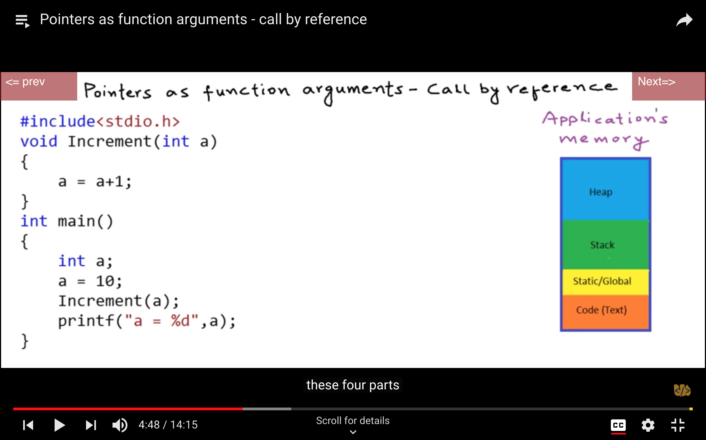
静态数组 vs. 动态数组
函数的传引用调用（Call by Reference）
  股票数据例子
为程序分配的内存空间
Stack与Heap
*(ptr+len-1)
…
*ptr
dynamic
int main () {
int ary[5] = {1,2,3,4,5};
int len;
scanf("%d", &len);
int *ptr = (int *) malloc(len * sizeof(int));
free (ptr);
return 0;
}
main
ary[4]
…
ary[0]
fixed
程序设计导论

Slide 24
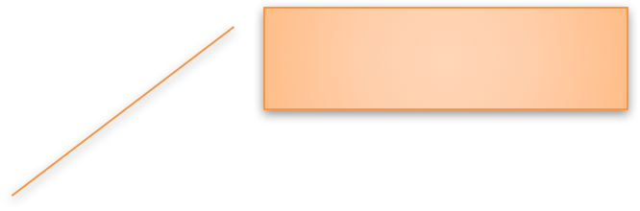
动态数组
引入stdlib.h头文件！
#include<iostream>
using namespace std;
#include <stdlib.h>
int main() {
int *ptr;
int len;
cout << "Input array length: ";
cin >> len;
ptr = (int *) malloc(len * sizeof(int));
for (int i = 0; i < len; i++) {
ptr[i] = i + 1;
cout << ptr[i] << endl;
}
free(ptr);
return 0;
}
程序设计导论

Slide 25
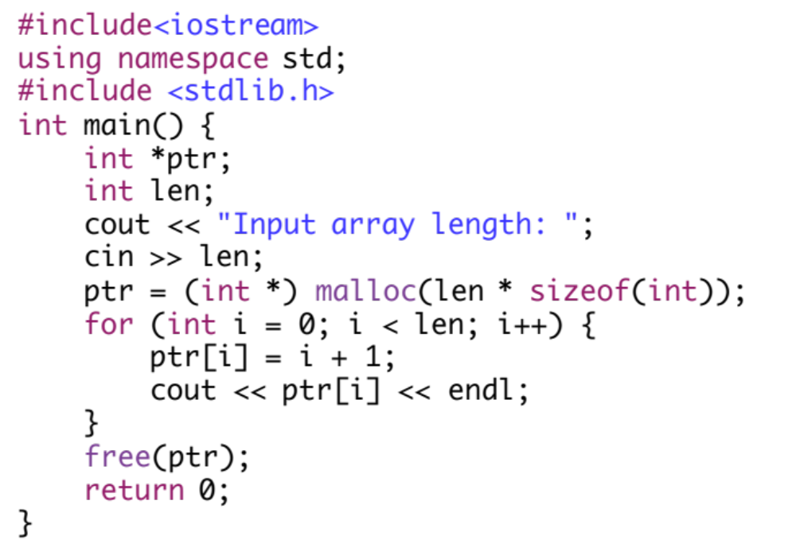
为程序分配的内存空间
len
main
ptr
xxx
xxx
xxx
…
Heap 空间
Stack 空间
程序设计导论

Slide 26
What’s new in the code?
动态内存分配函数
  函数原型
  函数功能
    向系统申请分配指定num_bytes个字节的内存空间，并初始化为Garbage Values
    返回指向内存空间首地址的指针。
    内存堆空间内，理论上只受空闲内存大小限制（了解）
内存释放函数
  动态分配内存必须手动释放！
  这是与静态数组的不同。不释放会产生内存泄露
ptr = (int *) malloc(len * sizeof(int));
void *malloc(unsigned int num_bytes);
free(ptr);
程序设计导论

Slide 27
其它动态分配函数
动态内存分配函数
  函数原型
  函数功能
    与malloc相比，不需要人为的计算空间的大小
    返回指向内存空间首地址的指针。
    与malloc重要区别：开辟的空间初始化为0
内存释放函数
  动态分配内存必须手动释放！
  这是与静态数组的不同。不释放会产生内存泄露
ptr = (int *) calloc(20, sizeof(int));
void *calloc(size_t n, size_t size);
free(ptr);
程序设计导论

Slide 28
其它动态分配函数
申请对动态空间进行“扩容”或“缩容”
  函数原型
  函数功能
    ptr为指向原来空间基址的指针， new_size为接下来需要扩充容量的大小
内存释放函数
  动态分配内存必须手动释放！
  这是与静态数组的不同。不释放会产生内存泄露
realloc(ptr, 2000 * sizeof(int));
void realloc(void *ptr, size_t new_Size);
free(ptr);
程序设计导论

Slide 29
指针与函数
第9.6节
程序设计导论

Slide 30
指针与函数
指针与函数关系密切
  指针可以作为函数的参数
  可以定义函数的返回值为指针
  还可以定义指针指向函数

Slide 31
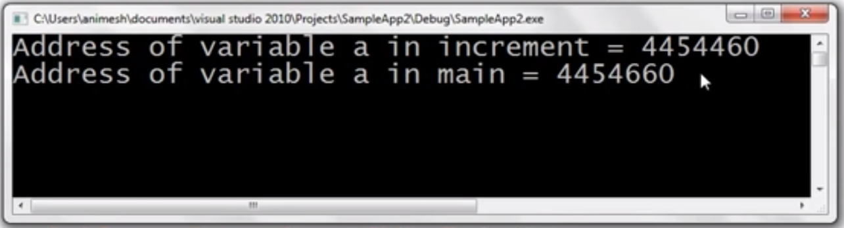
指针作为函数的参数
函数的传值调用（Call by Value）
为程序分配的内存空间
聚焦Stack空间
dynamic
Increment
int a = 10
a = 11
fixed
main
int a = 10
传递main中变量a的value
程序设计导论

Slide 32
指针作为函数的参数
函数的传引用调用（Call by Reference）
void Increment (int *p) {
*p = (*p)+1;
}
为程序分配的内存空间
聚焦Stack空间
dynamic
int main () {
int a = 10;
Increment (&a);
printf ("a = %d\n", a);
return 0;
}
Increment
p = 201
fixed
main
int a = 10
201
传递main中变量a的地址
程序设计导论

Slide 33
用Call By Reference实现swap函数
#include <stdio.h>
void interchange(int * u, int * v);
int main(void) {
int x = 5, y = 10;
printf(“Originally x = %d and y = %d.\n”, x, y);
swap(&x, &y); /* send addresses to function */
printf("Now x = %d and y = %d.\n", x, y);
return 0;
}
void swap (int * u, int * v) {
int temp;
temp = *u;
*u = *v;
*v = temp;
}
int* temp;
temp = u;
u = v;
v = temp;
为什么不对？
程序设计导论

Slide 34
/************************************
//* 程 序 名：7_18.cpp *
//* 作 者：wuwh *
//* 编制时间：2002年11月27日 *
//* 主要功能：参数传递比较 *
//************************************
#include <stdio.h>
#include <stdlib.h>
// 传地址（指针），修改指针所间接访问的内容
void swap1(int *xx, int *yy)
{
int temp;
temp = *xx;
*xx = *yy;
*yy = temp;
printf(“子函数：*xx=%d *yy=%d\n”, *xx, *yy);
}
✅
交换成功

Slide 35
// 传值，修改的子函数空间的变量值
void swap2(int xx, int yy)
{
int temp;
temp = xx;
xx = yy;
yy = temp;
printf(“子函数：xx=%d yy=%d\n”, xx, yy);
}
// 传地址（指针），修改指针本身
void swap3(int *xx, int *yy)
{
int *p;
p = xx;
xx = yy;
yy = p;
printf(“子函数：*xx=%d *yy=%d\n”, *xx, *yy);
}
❌
交换失败
❌
交换失败

Slide 36
// C++的引用调用方式
void swap4(int &xx, int &yy)
{
int temp;
temp = xx;
xx = yy;
yy = temp;
printf(“子函数：xx=%d yy=%d\n”, xx, yy);
}
✅
交换成功

Slide 37
1、函数的返回值是指针/指针作为函数的参数
// ****************************************
// * 功 能：输出两数中的大者 *
// ****************************************
#include <iostream> // 预编译命令
using namespace std;
float * max(float *p, float *q) // 函数，求两数中的大者，返回float*
{
float *r;
if (*p > *q) r=p;
else r=q;
return r;
}
int main() // 主函数
{
float x, y, *s;
scanf(“%f”, x);
printf(“x=%f\n”, x);
scanf(“%f”, y);
printf(“x=%f\n”, y);
s = max(&x, &y);
printf(“两数中的大数为%f\n”, *s); // 输出x,y中的大者
return 0;
} // 主函数结束

Slide 38
int main() // 主函数
{
float x, y, *s ;
scanf(“%f”, x);
printf(“x=%f\n”, x);
scanf(“%f”, y);
printf(“x=%f\n”, y);
s = max(&x, &y);
printf(“两数中的大数为%f\n”, *s);
return 0;
} // 主函数结束

Slide 39
float * max ( float *p, float *q )
// 函数，求两数中的大者，返回指针
{
float *r ;
if ( *p > *q ) r = p ;
else r = q;
return r ;
}

Slide 40
说明：
① 在函数名 max 前加 * 号，表明该函数的返回值为指针，该指针指向的地址中的变量类型为 float，因此，在定义时写成
float *max( float*p, float *q );
这个类型标志要写在这一行的最前面，在*号前面。
② 函数有两个形式参数p、q，都是指向 float 型变量的指针。
③ 在函数体中又定义了一个指针变量 r，也是指向 float 型变量的指针。
④ 在主函数中定义 x，y为 float 型变量，其数值由键盘输入。还定义了一个指向 float 型变量的指针变量 s。

Slide 41
⑤ 在主函数中最关键的一条语句为
s = max (&x, &y);
我们来分析这条语句，因为 s 是指针变量。它肯定是指向一个变量（float 型）的地址，所以 max(&x, &y)应该是一个地址。此其一；其二，主函数中出现max(&x, &y)是说要去调用子函数。 调用中 x 与 y 的地址 &x 和 &y 作为实际参数赋给形式参数 p 和 q，形成了如图所示的指向关系， p 指向变量 x，q指向变量 y。
x
p
&x
*p
y
&x
q
&x
*q
&y
图中的指向关系是主函数在调用子函数过程中形成的。

Slide 42
⑥ 加入从键盘键入 x=3.1416, y=2.7182。
在调用子函数max(*p, *q) 后，*p 为 3.1416，*q 为 2.7182，这时*p>*q，要执行 r=p，即让指针 r 指向 p 所指向的地址 &x，如下图:
x
p
&x
3.1416
q
y
r=p
&y
2.7187
r
&x

Slide 43
⑦ 在子函数中 return r; 是将指针 r 返回给 max 函数，这个 r 是 x 变量的地址值 &x。
在主函数中
s=max(&x, &y);
等效于 s = r; 当然 s 和 r 的指向一致，为 x 的地址，按照程序如 y>x，则 r 指向 y，则 s 也指向 y。
⑧ 输出两数中的大数 *s。
下面是整个程序的示意图

Slide 44
上述程序是很典型的应用返回值为指针的函数例子。其中主函数在调用子程序时实际参数是变量的地址（指针）。子程序中的形式参数也是变量的地址（指针）。这样就使子程序中所要操作的变量与主程序中要操作的变量完全相同。
在 C/C++的库函数中有许多函数是返回指针的函数，比如 strcpy（字符数组1， 字符串2）是将字符串2 复制到 字符数组1 中。该函数的返回值是第一个字符串的首地址。

Slide 45
函数指针作为参数传递
举例： qsort函数
void qsort(void* base, size_t n, size_t size, int (*cmp)(const void*, const void*))
  base 为要排序的数组
  n为要排序数组的长度
  size为数组元素的大小（以字节为单位）
  cmp为判断大小函数的指针
    这个函数需要自己定义， 如果a>b，函数返回1；a<b，函数返回-1；a=b，函数返回0

Slide 46
#include <stdio.h>//预编译命令
#include <time.h>
#include <stdlib.h>
int compare(const void *a, const void *b);
int main(){
int ary[20], i;
srand((unsigned)time(NULL)); //随机产生20个数
for (i=0; i<20; i++)
ary[i]=rand();
for (i=0; i<20; i++) //输出20个数 printf("%6d ", ary[i]);
printf("\n\n");
qsort((void*)ary, 20, sizeof(int), compare ); //排序
for (i=0; i<10; i++) //输出排序后的20个数 printf("%6d ", ary[i]);
printf("\n");
return 0;
}

Slide 47
int compare(const void *a, const void *b)
{
if ( *(int*)a > *(int*)b )
return 1;
else
if ( *(int*)a == *(int*)b )
return 0;
else
return -1;
}
整数比较

Slide 48
字符串比较：
int compare(const void *a, const void *b)
{
char *p, *q;
p = (char *)a;
q = (char *)b;
return strcmp(p, q);
}

Slide 49
指向函数的指针（了解内容）
王小二帮学生食堂编了一个买菜计价的程序，该程序可以显示菜单，让学生敲入菜号来选择买什么菜，之后程序会报出你买了多少个菜，用了多少钱。程序如下：
//**********************************
//* 程 序 名：7_12.cpp *
//* 作 者：wuwh *
//* 编制时间：2002年11月16日 *
//* 主要功能：食堂买菜计价 *
//**********************************
#include <stdio.h> // 预编译命令
int m=0; // 定义全局变量，m记选菜个数
int sum = 0; // sum记总钱数
typedef void (*MenuFood) ( );// 定义一个指向函数的
// 指针类型，名为MenuFood

Slide 50
// 以下为四个子函数
void food1() { printf(“鱼香肉丝：4元\n”);
sum = sum + 4; m=m+1; }
void food2() { printf(“白菜豆腐：1元\n”);
sum = sum + 1; m=m+1; }
void food3() { printf(“红烧鱼块：2元\n”);
sum = sum + 2; m=m+1; }
void food4() { printf(“黄瓜鸡蛋汤：1元\n”);
sum = sum + 1; m=m+1; }
// 定义指向函数的指针数组
MenuFood p[] = { food1, food2, food3, food4 };

Slide 51
int main()
{ int choice = 0; // 定义整型变量
printf( “ =====菜单=====\n”); // 显示一个菜单
printf( “序号 名称 单价\n”);
printf( “ 1 鱼香肉丝 4元 \n”);
printf( “ 2 白菜豆腐 1元\n” );
printf( “ 3 红烧鱼块 2元\n”);
printf( “ 4 黄瓜鸡蛋汤 1元\n”);
printf( “ 0 选毕退出\n”);
printf( “ =============\n”);
printf( “ 请你选菜（只敲入菜号1、2、3、4，
如不再选了请敲入0）\n\n”);

Slide 52
do { // 直到型循环
scanf(“%d”, choice);
switch (choice) // 多分支选择语句
{
case 1: p[0](); break;
case 2: p[1](); break;
case 3: p[2](); break;
case 4: p[3](); break;
case 0: break;
default: printf(“你敲错键了。\n”);
}
}while (choice != 0); // 直到型循环
// 输出结果
printf(“\n你买了%d个菜，共用了： %d 元\n”, m, sum);
return 0;
} // 主函数

Slide 53
switch (choice)
1 case 1: p[0](); break;
2 case 2: p[1](); break;
3 case 3: p[2](); break;
4 case 4: p[3](); break;
0 case 0: break;

Slide 54
程序说明：
1、我们来看主程序。主程序有4条语句
1.1 定义了一个choice变量，为选菜用的，初始化为0
1.2 用 printf语句显示一个菜单，菜单中包括菜的序号、菜的名称和单价，以及说明选菜方法和选毕退出按什么键。
1.3 do… while循环。在其循环体中有两条语句
1.3.1 从键盘输入一个整数（1、2、3、4或0)给choice变量
1.3.2 switch 语句。这条语句是多分支选择语句，这条 switch 语句是在 do while 循环体中。只要 choice 不为 0，就一直做循环，直到 choice 为0 才退出循环。
1.4 输出最后结果：你买了多少个菜，共用了多少钱。

Slide 55
2、再看子函数
void food1() 是一个名为 food1() 的函数，
void food2() 是一个名为 food2() 的函数，
void food3() 是一个名为 food3() 的函数，
void food4() 是一个名为 food4() 的函数，
3、用 typedef void (*MenuFood)() 定义了一个名为MenuFood 的指向函数的指针类型。之后又用
MenuFood p[ ] = { food1, food2, food3, food4};
定义并初始化了一个指向函数的指针数组 p[ ]。我们用下图来加以描述。

Slide 56
p[0]()
food1()
p[0]()
food1()
p[1]()
food2()
p[1]()
food2()
p[]()
p[2]()
food3()
p[2]()
food3()
p[3]()
food4()
p[3]()
food4()

Slide 57
在说明上图之前先要说明：函数的代码放在连成一片的内存单元中，这一片单元的首地址就是该函数的入口地址。在执行函数时，都是从该函数的入口地址进入的。指向函数的指针就是指向这个入口地址。函数名代表这个入口地址。在定义函数指针数组 p[ ]时，经初始化将4个函数名赋给 p[0], p[1], p[2], p[3]，相当于将4个入口地址放入指针变量中，让4个指针分别指向了4个入口地址。

Slide 58
main函数的形参（了解内容）
int main( int argc, char *argv[ ] )
其中：
  argc：表示调用main时的参数个数；
  argv：是一个指向字符数组的指针数组变量；
  main形参名习惯用argv和argc，实际上可以取任意合法的函数形参名。

Slide 59
（续）
main函数的调用形式：
命令名 参数1 参数2 …… 参数n
其中：
  命令名：经过编译、链接得到的可执行文件的文件名，一般是（.EXE或.COM）文件。
  参数1……参数n：用空格分隔，它们是一些字符串。

Slide 60
例：带有参数的方式调用C程序。
int main( int argc, char *argv[ ] )
{
while (argc > 1 )
{
++argv;
printf( "%s\n", *argv );
--argc;
}
return 0;
}
在命令行下调用可执行文件：
>mainfunc China Beijing
执行结果：
China
Beijing

Slide 61

课件下载与互动
https://github.com/fanju1984/introduction-to-programming/wiki
GIT教程：http://www.runoob.com/git/git-tutorial.html
程序设计导论

